Slide 1

ČIŠĆENJE OKOLIŠA ŠKOLE
učiteljica Snježana Sveticki i drugi razred

Slide 2
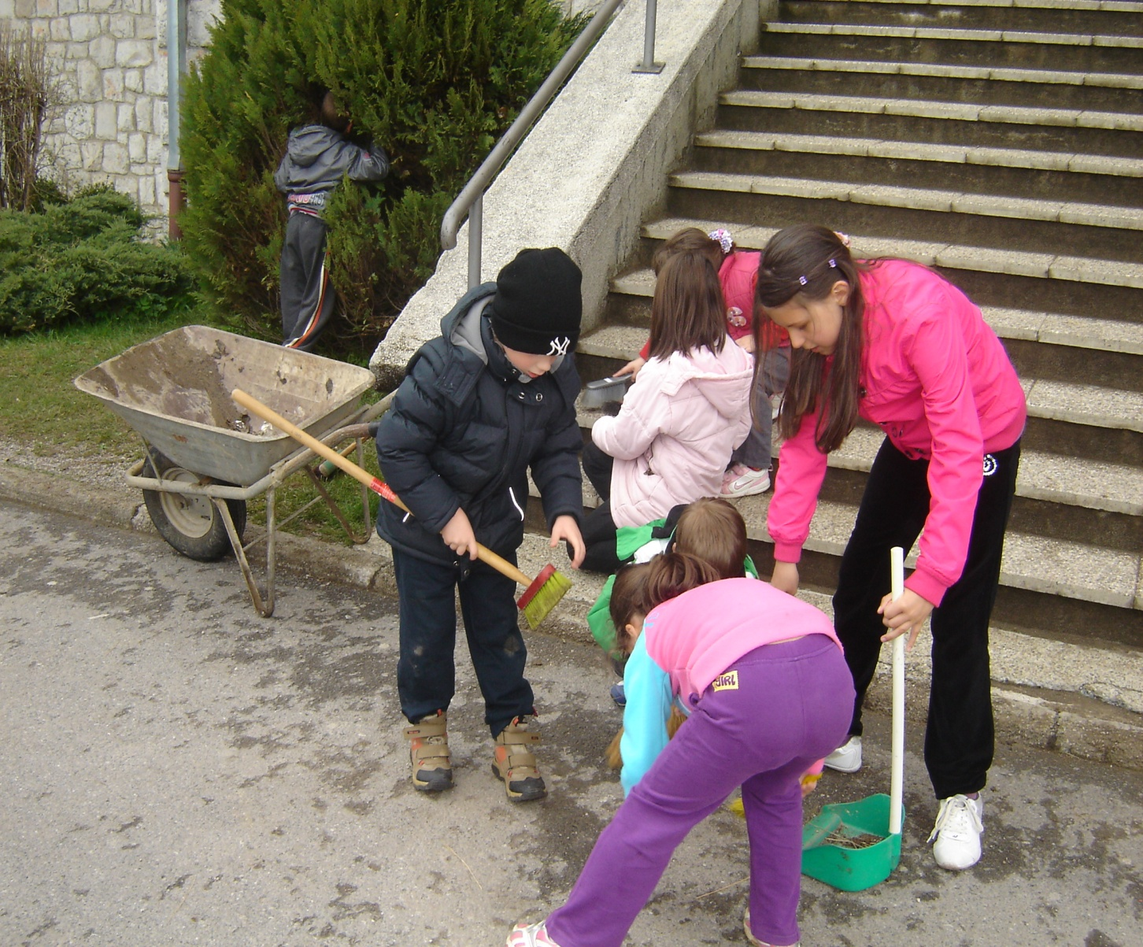

Slide 3
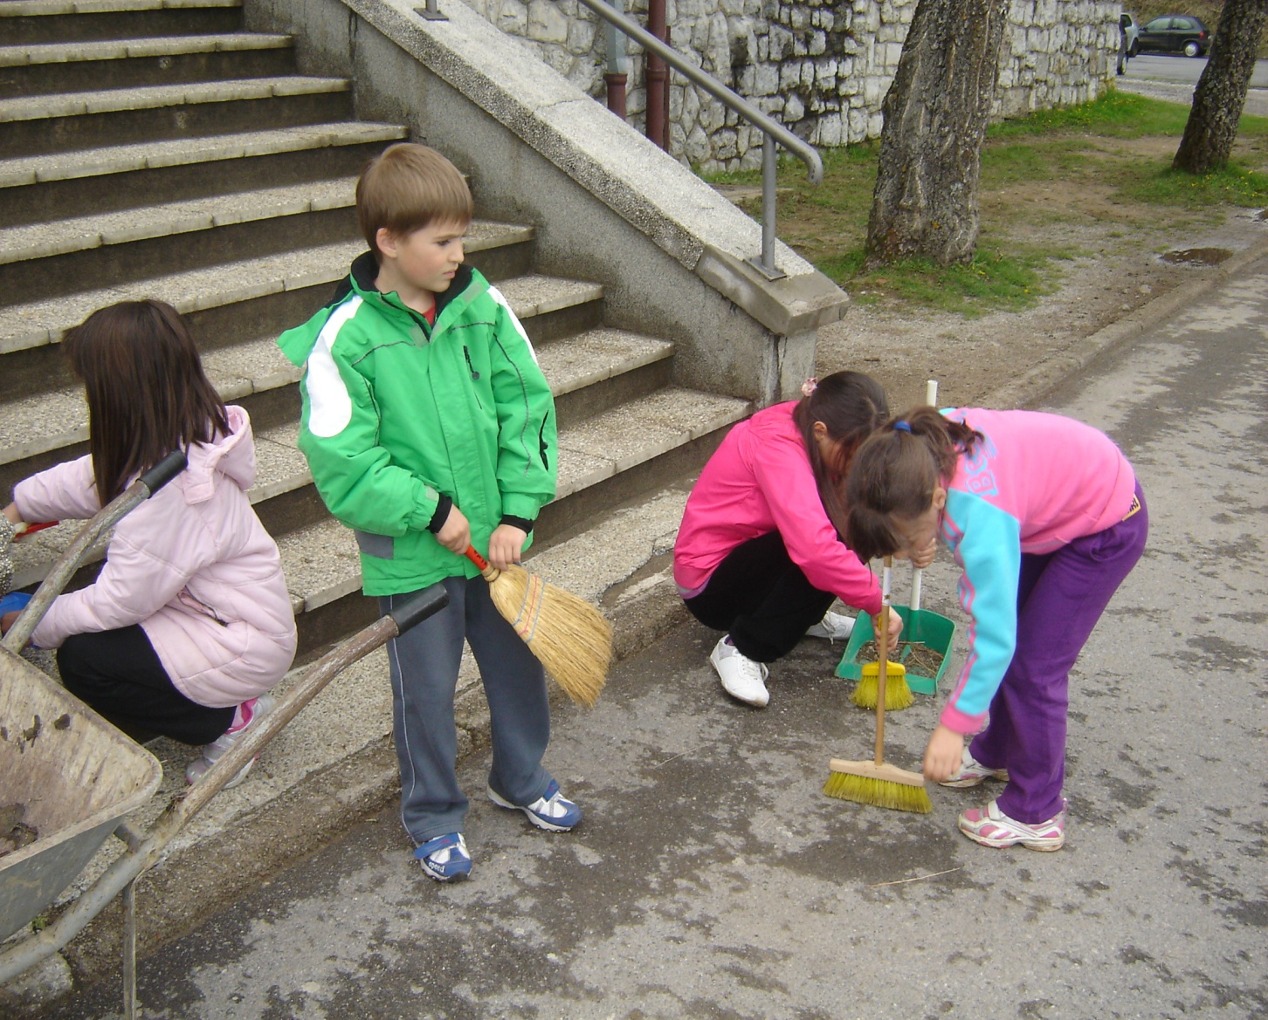

Slide 4
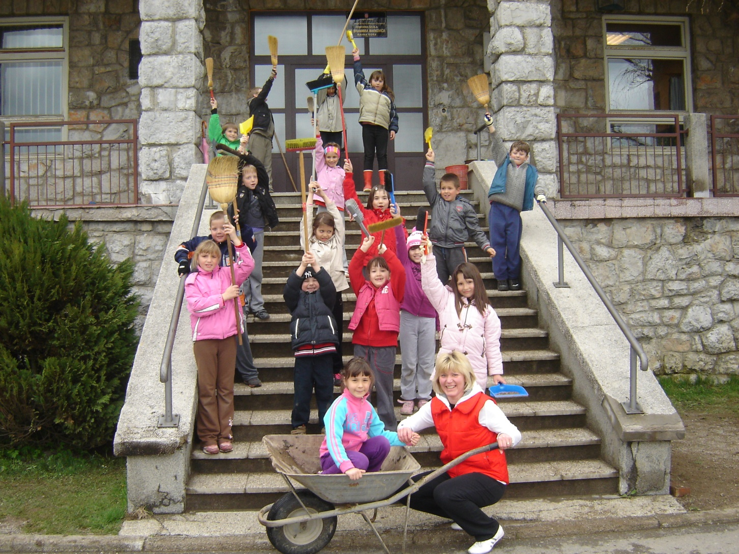
POZDRAV DO SLJEDEĆEG ČIŠĆENJA

